Slide 1

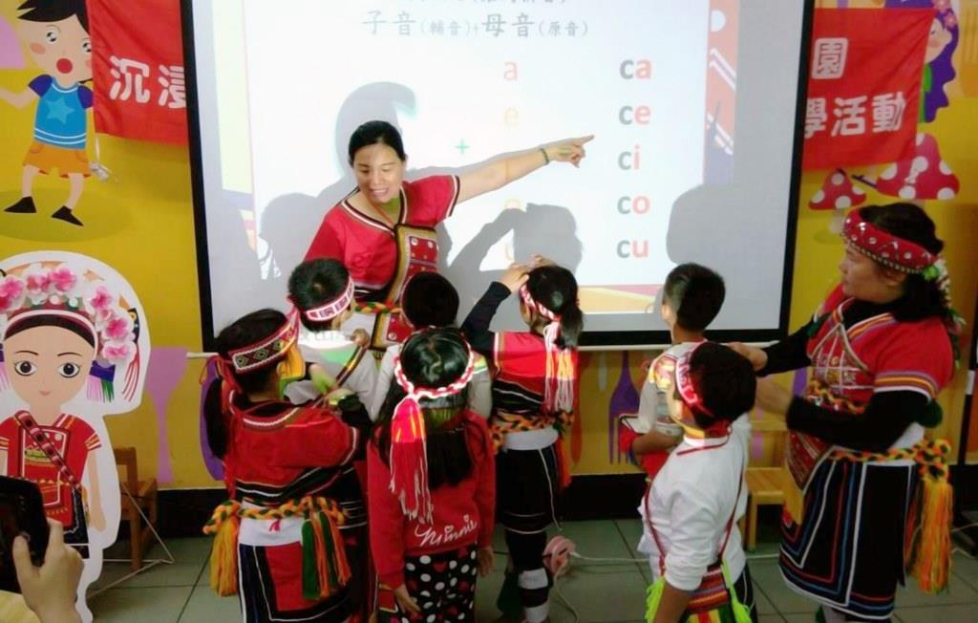
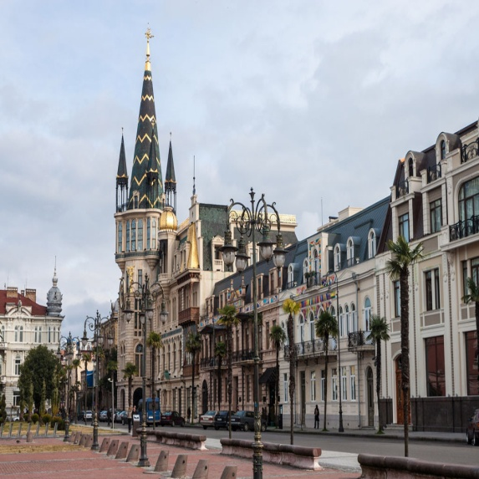


經國國中本土語教育
實施概況
簡報製作:教學組長 蔡明展

Slide 2
重點摘要
01
本土語實施概況簡述
02
原住民族語課程
03
世界母語日
04
融入課程
05
相關競賽

Slide 3
01
01
本土語實施概況簡述

Slide 4


本土語實施概況簡述
本校本土語教育的實施可由行政、教學、競賽 三方面視之。
行政:舉辦世界母語日相關活動、校
園學習環境布置、開辦原住民
族語認證精進班

Slide 5
本土語實施概況簡述
教學:本土語融入課程、開設原住
民族語社團
競賽:舉辦語文競賽、培訓學生參
加各式校外競賽

Slide 6
02
02
原住民族語課程

Slide 7
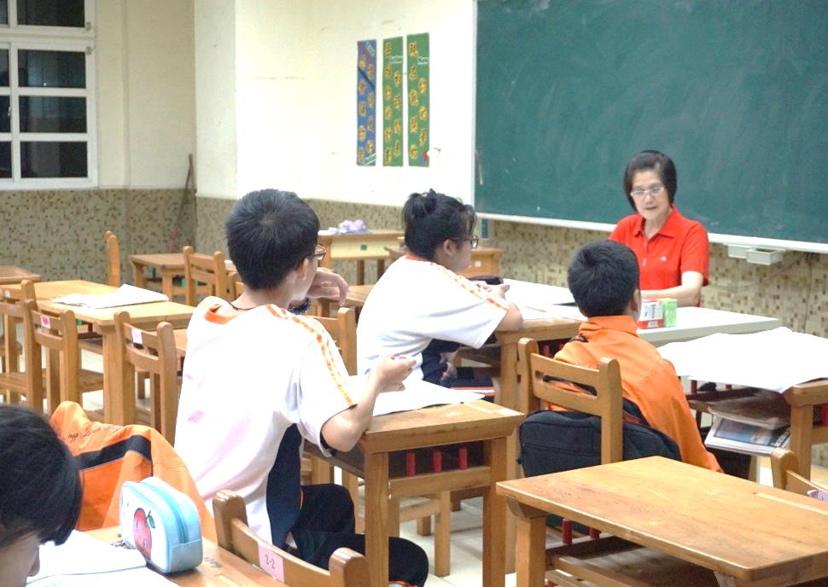
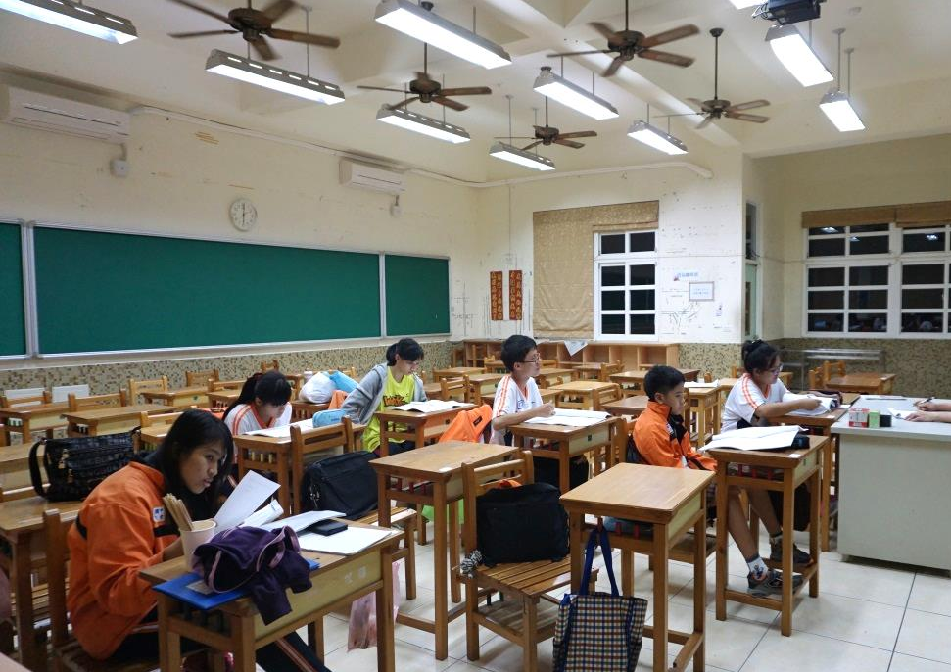
2.1 開設原住民族語社團
108學年度開設:
阿美族、泰雅族、太魯閣
族語社團

Slide 8
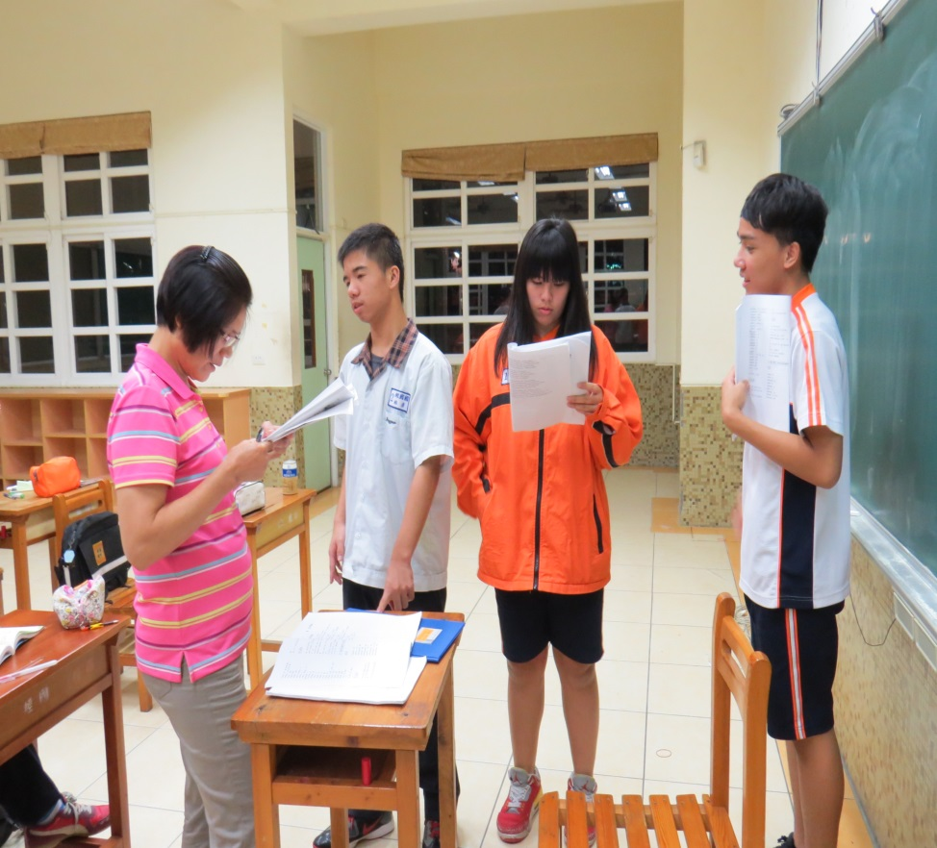
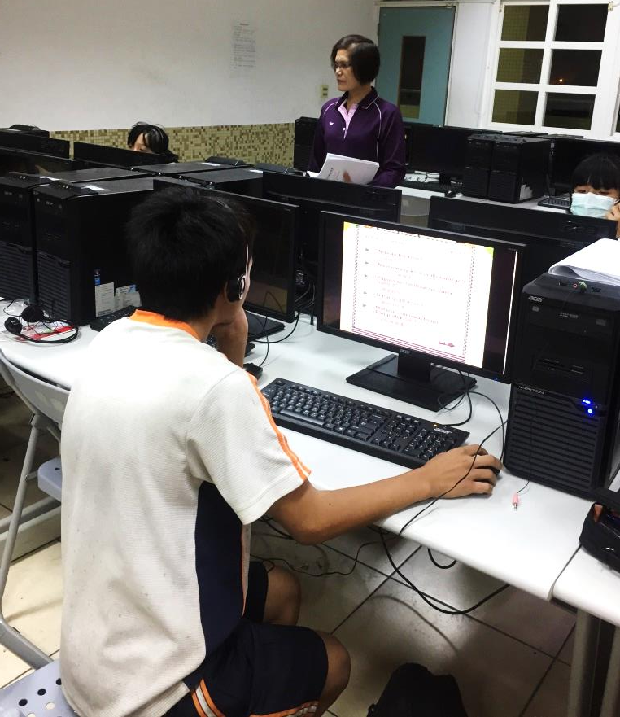
2.2 開辦原住民族語認證精進班
學生上線直接模擬測驗、
教師一對一當面指導

Slide 9
03
03
世界母語日

Slide 10
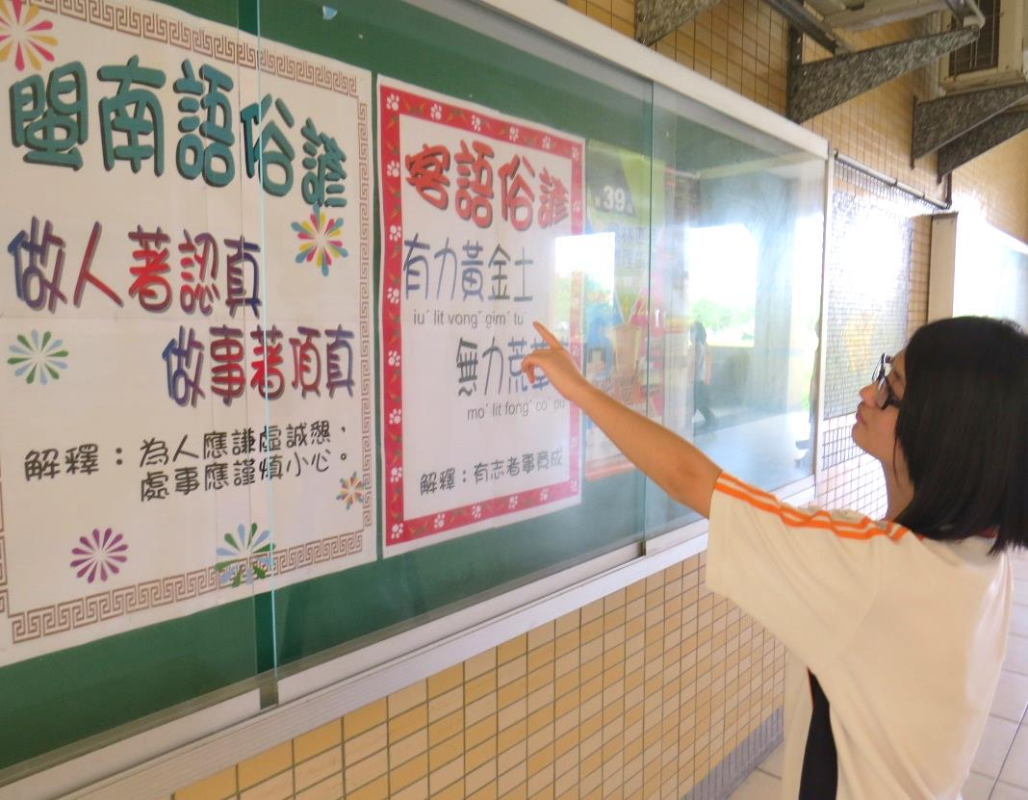
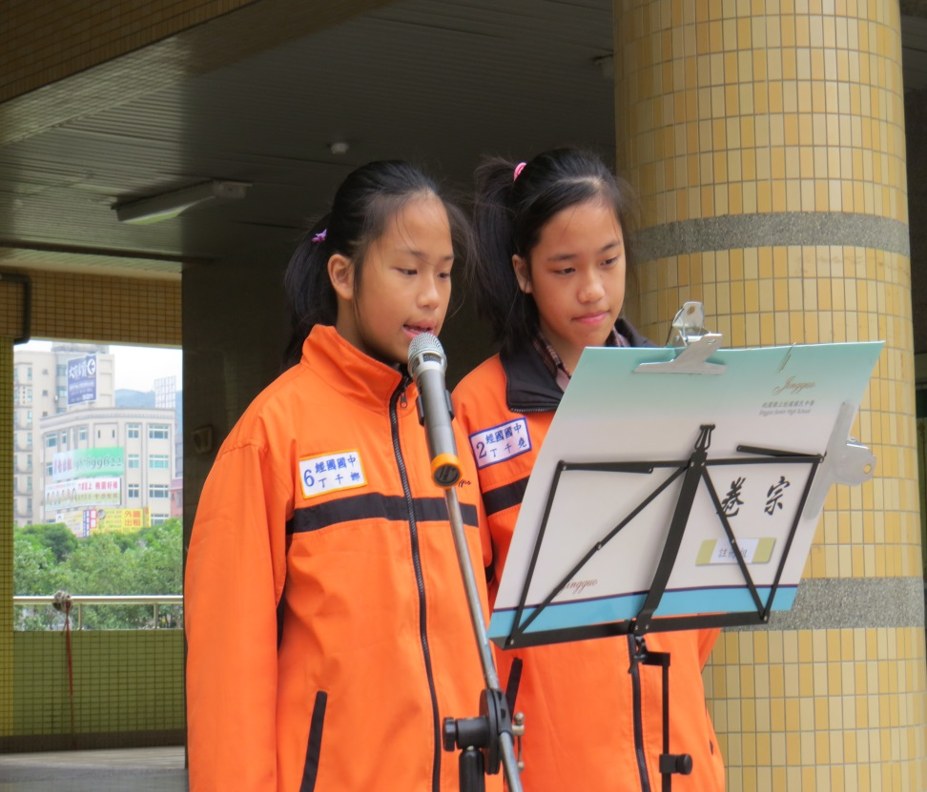
3.世界母語日實施方式
1.校園情境布置
2.利用朝會進行本土語諺語有獎徵答、
以阿美族語朗誦優美文章

Slide 11
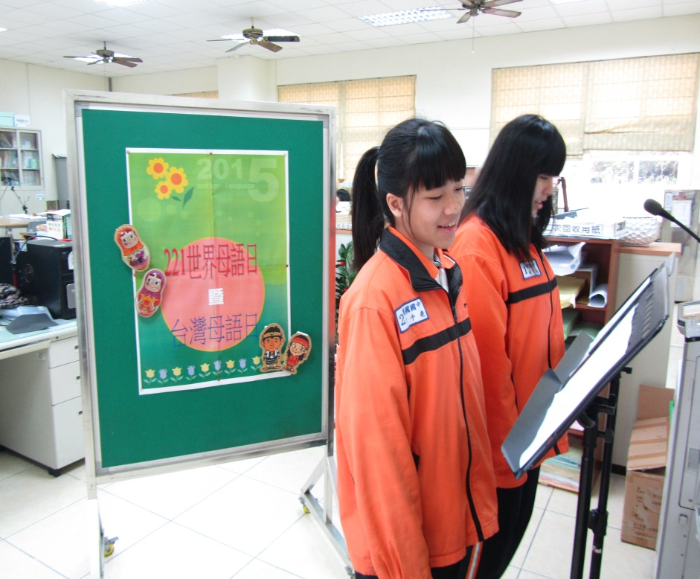
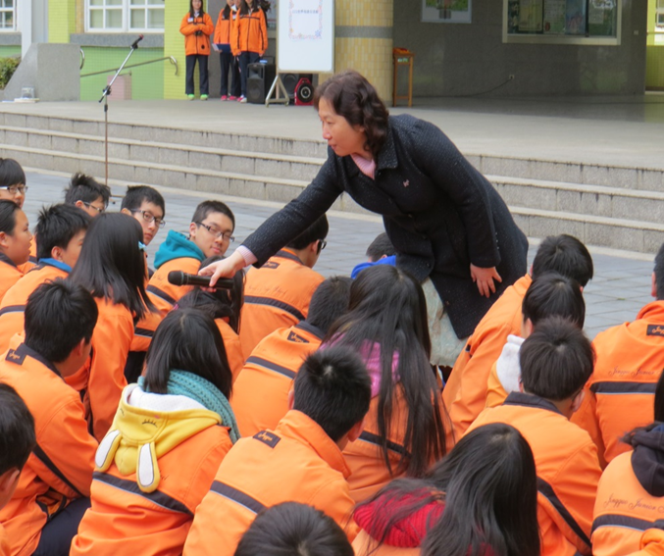
3.世界母語日當天活動
1.於早自習及課間休息時間播放客家
文化歌謠
2.以閩南語及客家語朗誦諺語

Slide 12
04
04
本土語融入課程

Slide 13
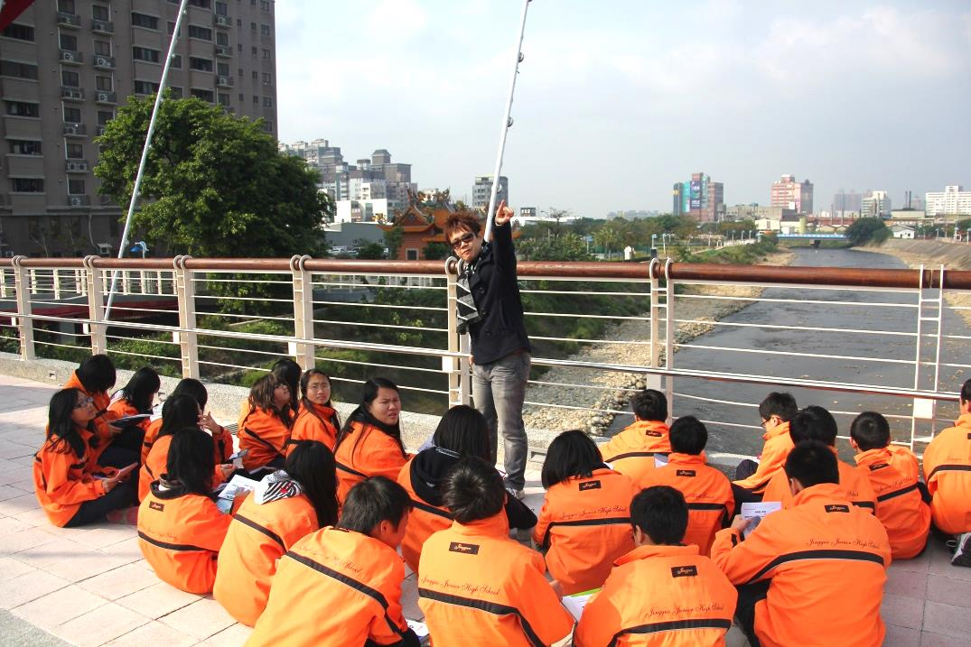
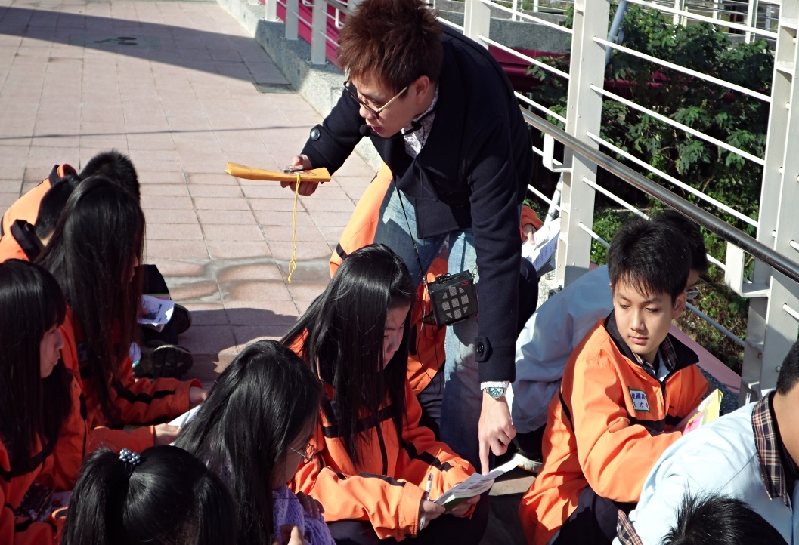
4.1本土語融入課程~
南崁溪人文地理考察
濱水高處的陡直崖面，閩南語稱之為「崁」，地理老師帶領學生就近觀察

Slide 14
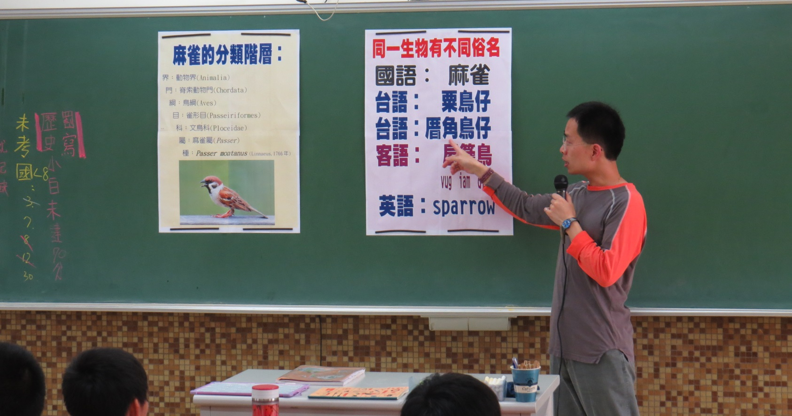
4.2本土語融入課程~
生物課融入本土語教學
學科名詞介紹融入本土語言

Slide 15
05
05
各式相關競賽

Slide 16
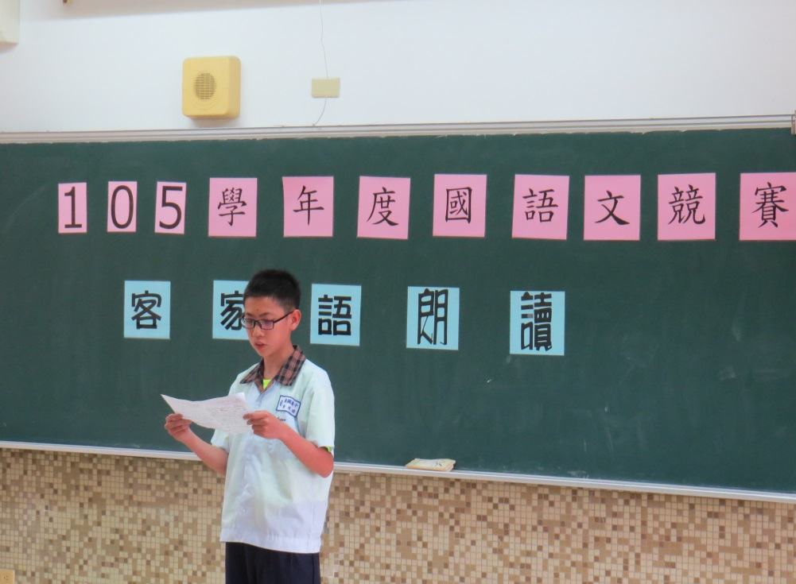
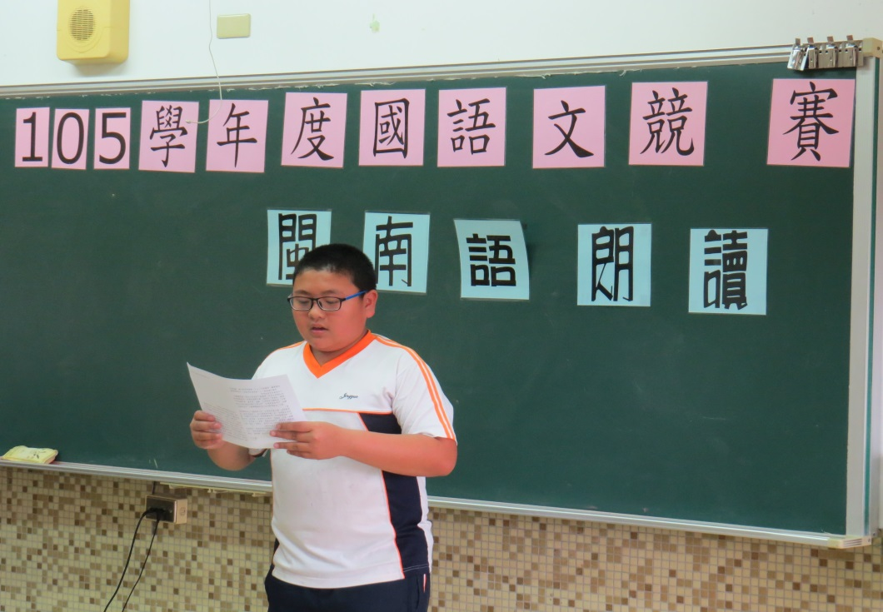
5.1校內語文競賽
每學年舉辦校內語文競賽，包含閩南語、客家語、原住民族語之演說、朗讀項目

Slide 17
5.2校外各式競賽
1.培訓選手每年參加桃園市參加原住民族語朗讀等競賽
2.帶領學生參加原住民族說唱藝術比賽

Slide 18
05
06
實施困境及未來展望

Slide 19
實施困境：
開設原住民族語社團，原住民籍學生參與意願不高，非原住民籍學生有意願者寥寥無幾。
01
國中階段能夠融入本土語的課程設計不夠廣泛，缺乏統整平台。
02

Slide 20
簡報結束，感謝聆聽與指導!

